Slide 1
„OZE bliżej niż myślisz”
Ścieżka dydaktyczna po Gminie Turek

Slide 2
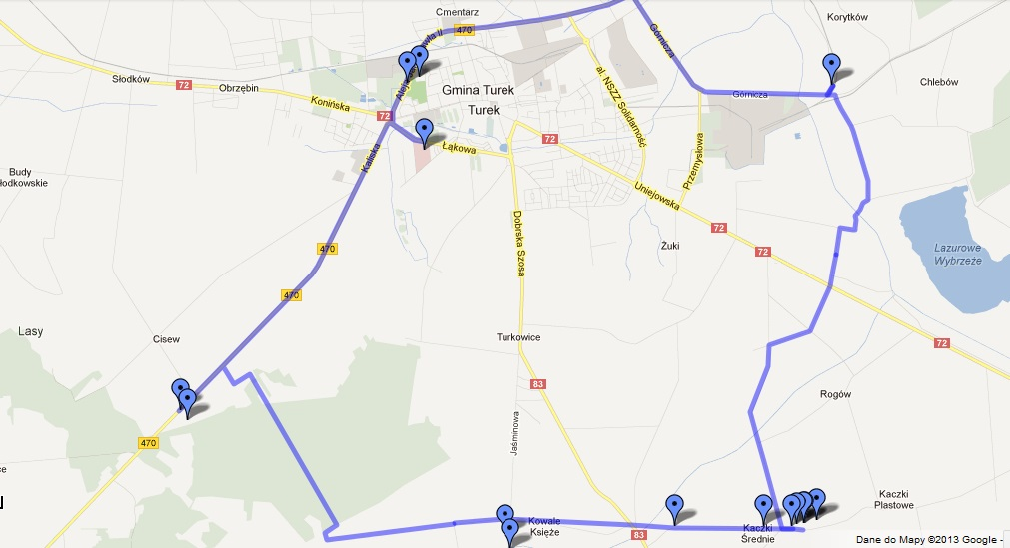
Trasa wycieczki

Slide 3
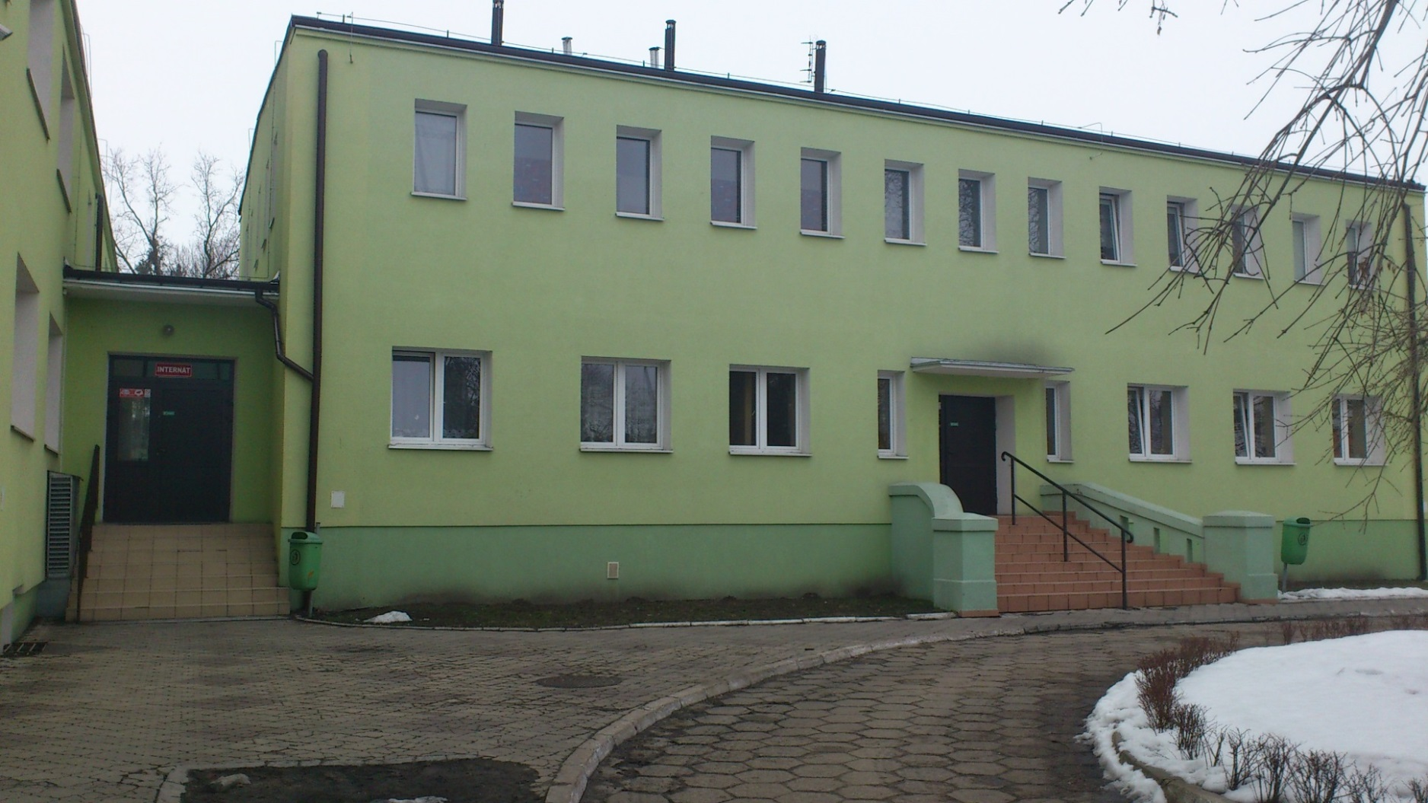
Powietrzna pompa ciepła

Slide 4
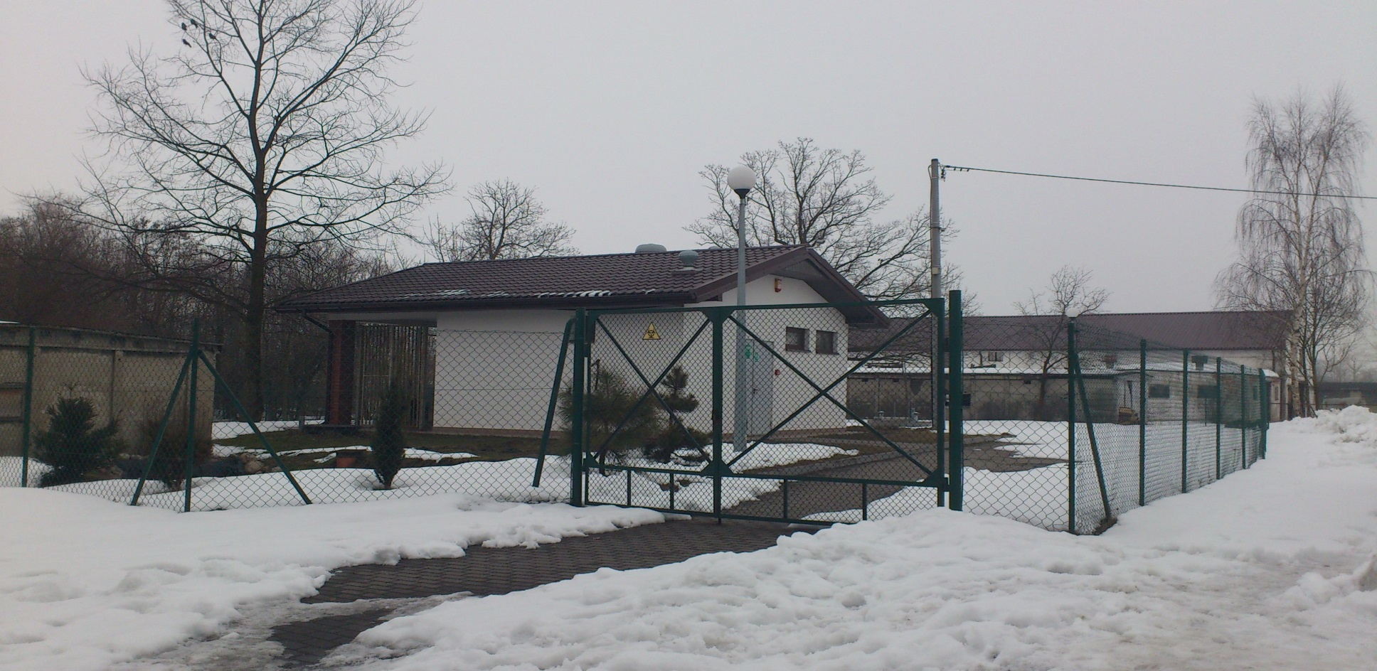
Miejsce zamontowania paneli fotowoltaicznych i urządzenia do monitoringu warunków pogodowych

Slide 5
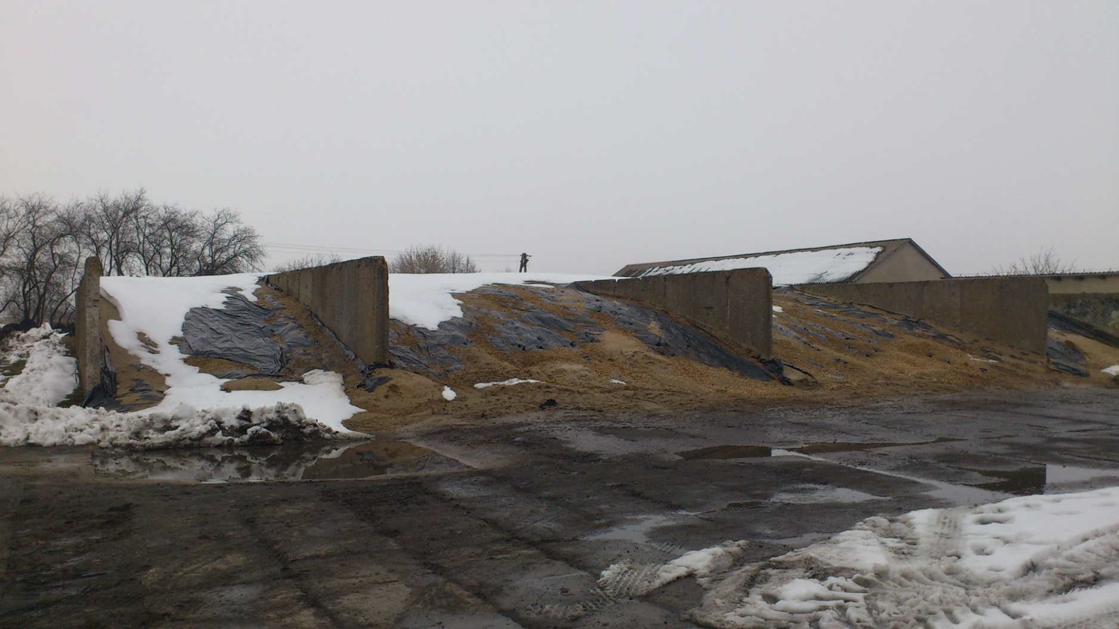
Silosy kiszonki z kukurydzy dla biogazowni

Slide 6
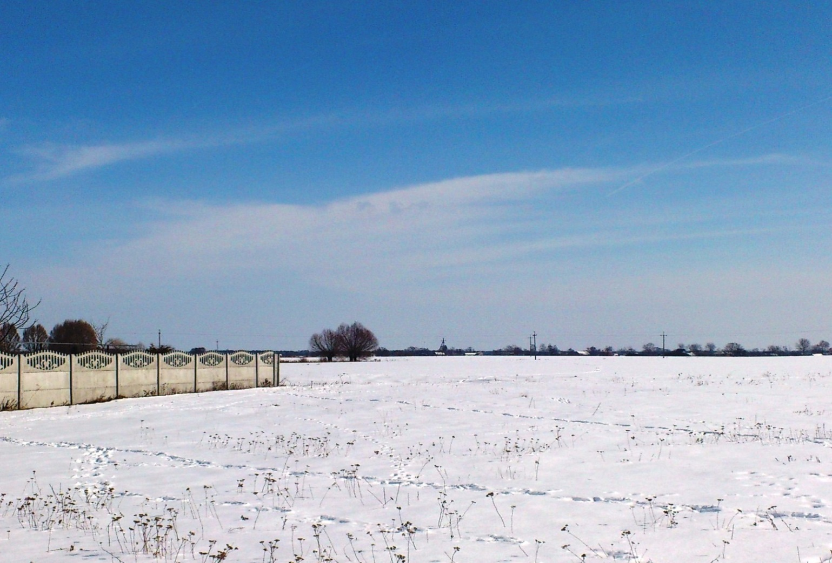
Widok na elektrownie wiatrową w Ugorach

Slide 7
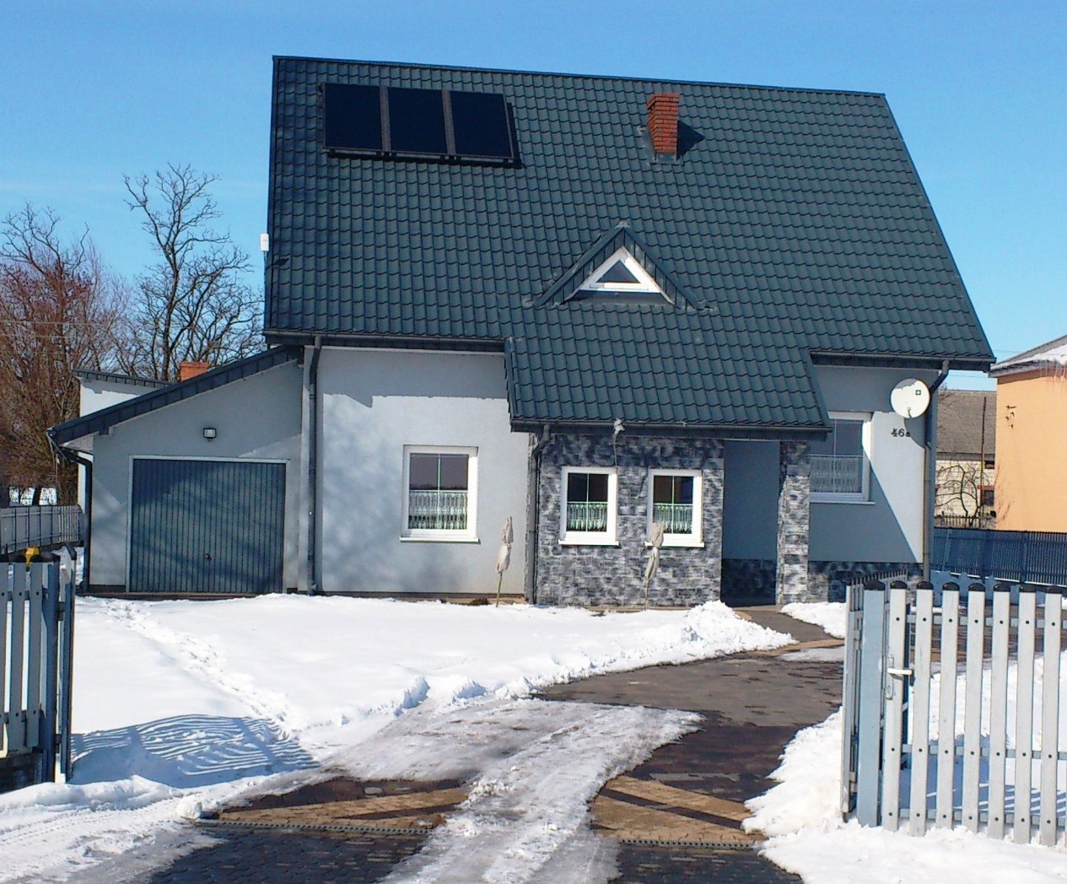
Dom w Kaczkach Średnich z kolektorami płaskimi na dachu

Slide 8
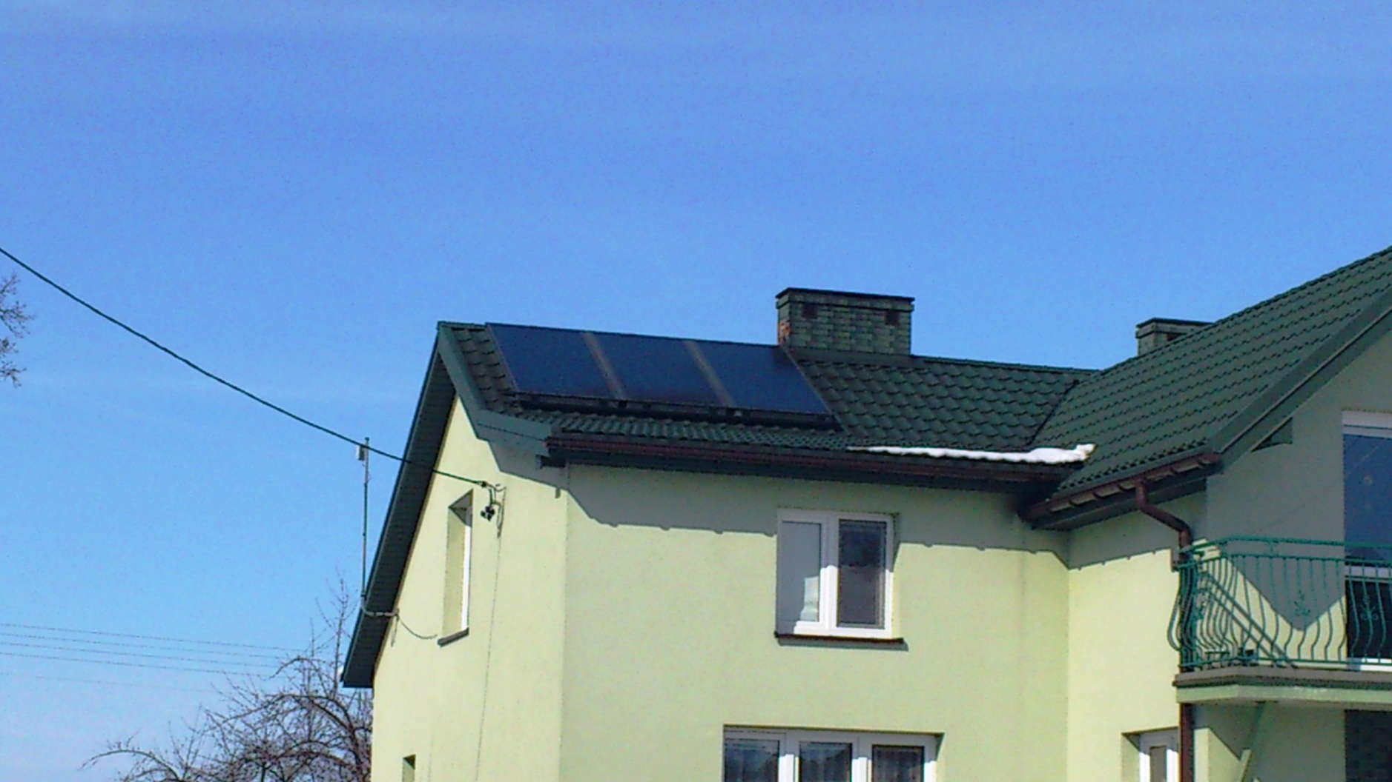
Dom w Kaczkach Średnich z kolektorami płaskimi na dachu

Slide 9
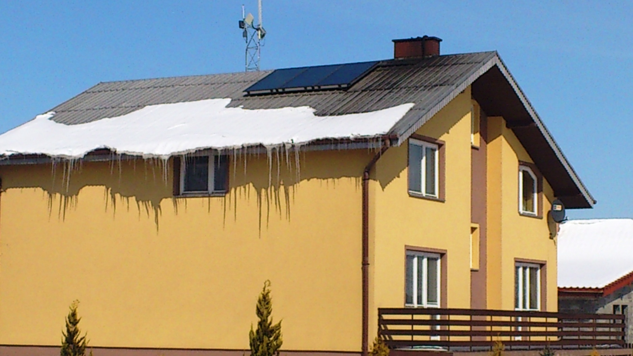
Dom w Kaczkach Średnich z kolektorami płaskimi na dachu

Slide 10
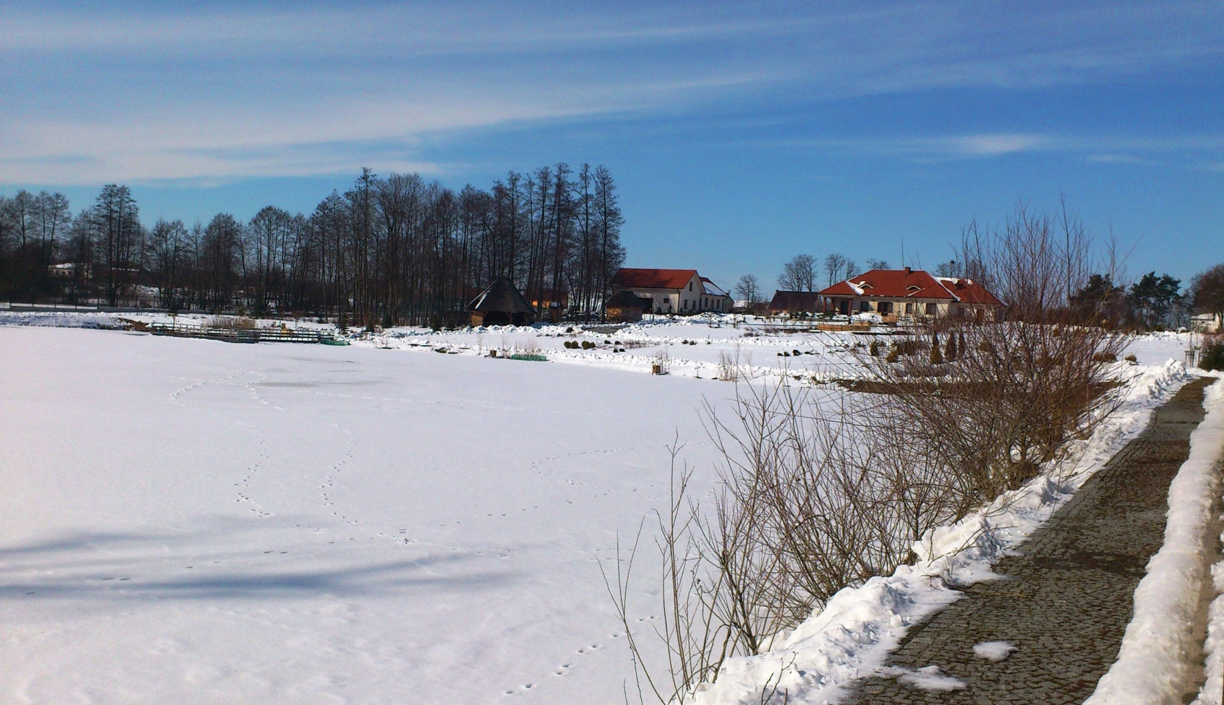
Dom w Kowalach Księżych ogrzewany pompami ciepła dolne źródło staw.

Slide 11
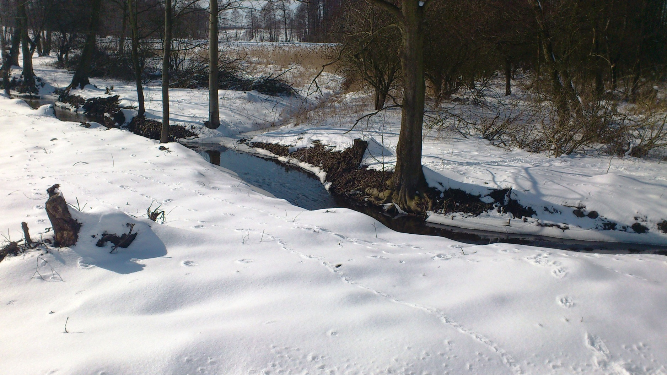
W tym miejscu była grobla dla kuźni w Kowalach Księżych.

Slide 12
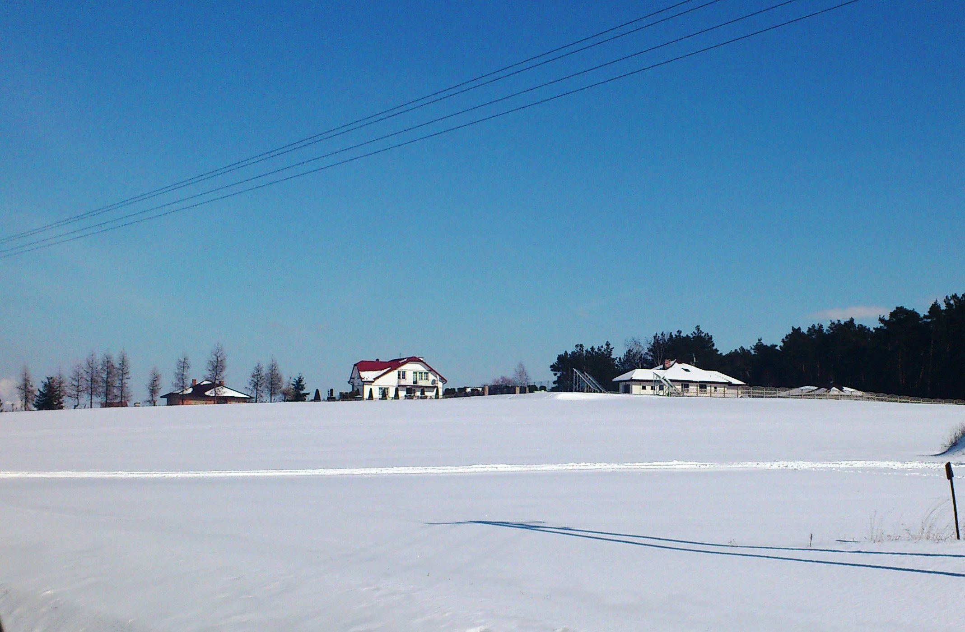
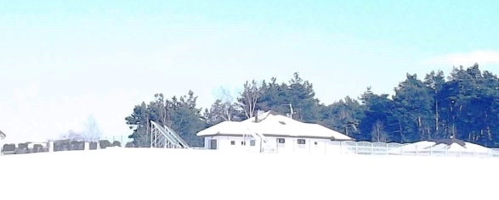
Dom z panelami fotowoltaicznymi wolnostojącymi w Cisewiu.

Slide 13
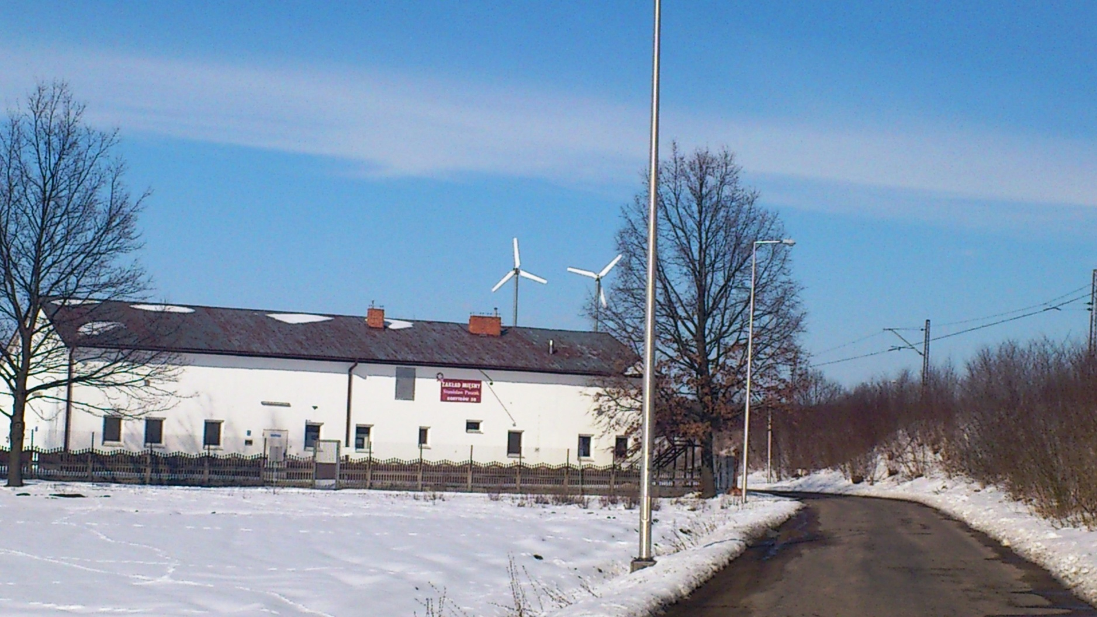
Przydomowa elektrownia wiatrowa w Korytkowie.

Slide 14
Dziękuję za uwagę ;) opracowała: Dominika Jasiak zdjęcia: Marta Fryga

